Slide 1


学习单元一 平面设计创意
项目二 创作广告文案
●任务一 创作海报广告文案 ●任务二 创作报刊、杂志广告文案

Slide 2
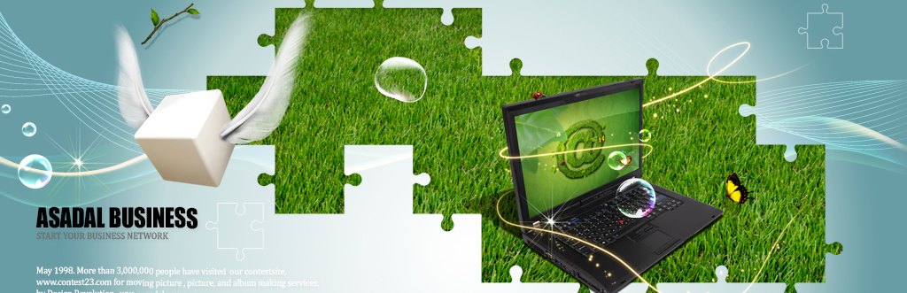

项目分析
任务一：创作海报广告文案，初步认识广告文案的概念、组成，广告文案与普通文本的区别；了解海报广告文案的语言要求，掌握海报广告文案的写作特点和创作技巧。
任务二：创作报刊、杂志广告文案，了解报纸广告（文案）的分类，掌握报纸广告文案的写作方法；明确报纸广告的写作要求，掌握报纸广告文案的写作技巧。掌握杂志广告优势、杂志广告文案的写作要求，掌握杂志广告文案写作注意事项。
本项目的主要任务是能根据客户的要求完成平面广告文案的撰写，主要包括海报广告文案、报纸广告文案、杂志广告文案；通过训练使学生掌握严谨、规范的工作程序和良好的创新意识，具备良好的沟通能力与团队协作能力。

Slide 3
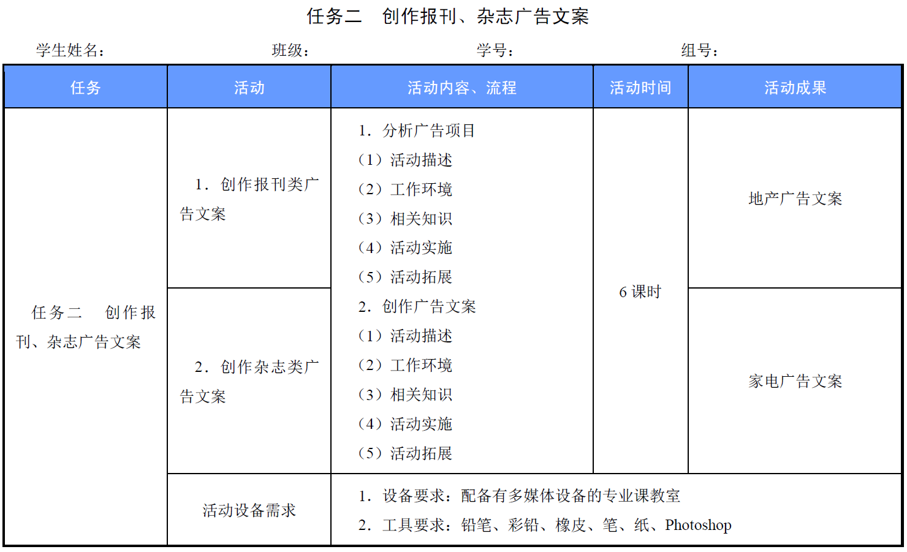
项目工作单

Slide 4

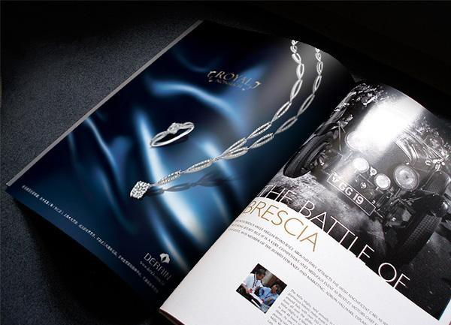
任务二 创作报刊、杂志广告文案

Slide 5
项目实施
通过学习报纸媒介的特点及报纸广告的特点与特性，了解报纸广告的类型，掌握报纸广告文案的写作特点和方法，包括文案的标题、广告正文、广告口号、广告附文的结构与创作技巧。创作杂志广告文案，了解杂志的特点，杂志广告的特点，掌握杂志广告文案的语言风格、基本特征、创作原则，掌握杂志广告文案的标题、广告正文、广告口号、广告附文的结构与创作技巧。

Slide 6

活动1 创作报刊类广告文案
活动描述
工作环境
相关知识
活动实施

Slide 7
活动描述
主要以家电杂志广告为例，创作杂志广告文案，了解杂志的特点，杂志广告的特点，掌握杂志广告文案的语言风格、基本特征、创作原则、杂志广告文案的标题、广告正文、广告口号、广告附文的结构
与创作技巧。

Slide 8
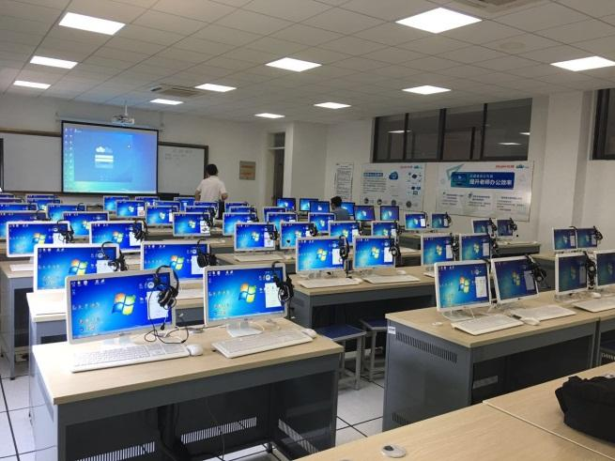

工作环境
环境要求
配备有多媒体设备的专业课教室。
所需工具
铅笔、彩铅、橡皮、笔、纸、装有Photoshop 软件的电脑等。

Slide 9
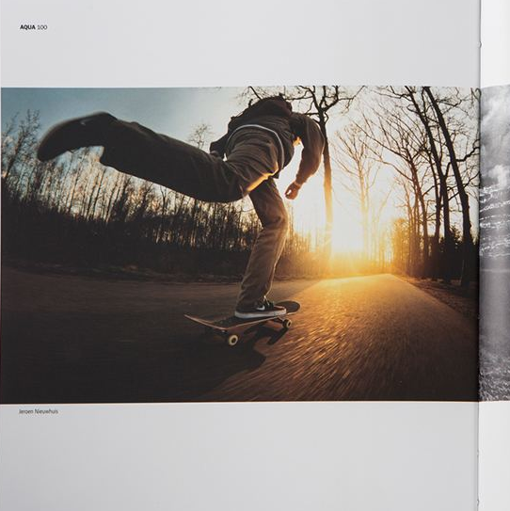
相关知识
（1）杂志广告的主要类型。
① 封面、封底。
② 封二、目录对页、封三。
③ 内页各制式广告（全页、半页、1/4 页、跨页、折页、多页等）。
④ 较小版面的分类广告。
⑤ 企业冠名专栏。
分析杂志
广告

Slide 10
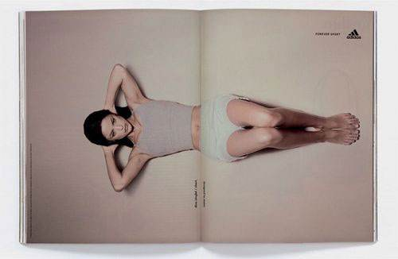
相关知识
（2）杂志广告的特点。
① 固定性（读者）。
② 独占性。
③ 很容易独占版面，且可以让读者慢慢地、仔细地欣赏。
④ 重复性。可以以一贯的主题与造型连续刊登，重复广告印象。
⑤ 欣赏性。
⑥ 保存性。

Slide 11

相关知识
（3）杂志广告优势。
① 读者集中、稳定。
② 信息的有效期长。
③ 广告的针对性强，广告对象的理解度高。
④ 印刷精美，表现效果好。

Slide 12

相关知识
（4）杂志广告文案的写作要求。
① 广告语言专业化。
杂志购买者一般都是固定群体，所以根据不同杂志的种类尽量使用专业化术语，给阅读者一种亲近感。
② 广告语言准确化。
杂志一般出版印刷周期较长，更改文案内容较难，所以需要准确把握广告语言。
③ 广告语言精练化。
广告语应言简意赅，抓住读者心理。

Slide 13

相关知识
（5）经典房地产广告文案欣赏。
① 合生创展成熟，才是完美生活；
② 碧桂园凤凰城白领也可以住别墅（给你一个五星级的家，集十年经验建造）；
③ 城启·蓬莱阁创西关首个新贵公寓；
④ 天河北侨林苑融入广州做“新广州人”；
⑤ 白云高尔夫花园白云居住，首选人家。

Slide 14
相关知识
（1）杂志标题的种类。
① 直接标题。
直接体现广告思想或直接点明广告主题，如图1-2-18 所示。
创作杂志
文案
图1-2-18 直接标题式广告

Slide 15
相关知识
② 间接标题。
间接宣传产品功能和特点，如图1-2-19 所示。
图1-2-19 间接标题

Slide 16
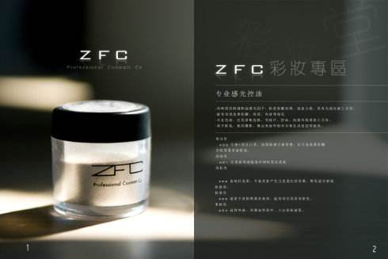
相关知识
（2）杂志广告文案写作注意事项。
首先，广告文案的结构不必拘泥于四要素（标题、正文、标语、随文）的固定结构，可以考虑用最简练的语言来表现丰富的广告内涵；
其次，文案部分简明扼要，将吸引读者的活动交给图片去完成；
再者，文案的版面布置也应该做适当的调整，配合画面吸引读者的阅读兴趣。特殊页面的广告文案写作要求。

Slide 17
活动实施
为海尔品牌设计杂志广告文案，通过该活动的实践训练，让学生了解品牌形象广告文案的创意技巧，总结品牌形象类广告文案的写作方法，引导学生针对海尔品牌形象进行广告文案撰写。
（1）活动目标。
① 能够准确地分析海尔品牌的客户需求。
② 能够根据需求讨论和制订创意方案。
分析海尔冰箱杂志广告文案

Slide 18
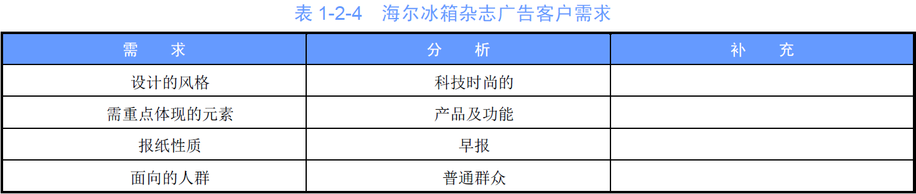
相关知识
（2）客户需求分析内容，如表1-2-4 所示。
① 海尔冰箱设计的风格是什么样的？
② 广告创意的目的是表现什么？需要重点体现哪些元素？产品、品牌文化，还是价值观？
③ 杂志是什么风格的，品质怎样？
④ 杂志面向的人群是什么样的？

Slide 19

活动实施
（3）素材整理。
根据已有素材和客户需求整理收集相关素材，建立专项文件夹。

Slide 20
活动实施
（4）小组讨论，确定创意方案。
将全班同学分成3～4 组，确定组长，由组长带领大家讨论，确定创意方案。
讨论的内容和思路，主要从客户需求分析出发来考虑：
① 设计的风格。
体现海尔冰箱的现代感、科技感。
色调选择暖色调还是冷色调？
通过什么样的载体呈现？
② 面向的人群。
本杂志面向的人群是普通群众，要吸引人们的目光，需要用什么元素体现？
③ 张贴的环境。
中端杂志，考虑普通人群会去看，且多数为年轻人。
此外，文案撰写前需要思考创意与广告所要传递的信息之间的关系，创意中界定的旅游概念；思考用语言文字来表达时，需要做怎样的努力，才能表现其目标效果；考虑在创意的基础上，借助语言文字的特殊性对其进行深化和发展。

Slide 21
活动实施
（5）绘制草图，教师评议方案。
将上述点讨论清楚，然后确定创意方案，撰写创意说明。根据创意方案，各组绘制草图，与方案一起提交，做设计阐述，教师评议。
（6）资料存档。
将素材图片、一稿、二稿、定稿分别进行归档，存入指定文件夹。文件夹以“北京旅游节海报文案—××××年××月××日—作者”命名。
（7）方案陈述。
展示草图，汇报方案陈述。

Slide 22
活动实施
（1）活动名称：构思撰写海尔冰箱杂志广告文案。
确定标题；确定语言风格；确定正文信息、长短及排序；确定正文小标题的数量。
（2）与客户沟通，修改方案，设计定稿。
（3）活动汇报陈述，展示成果。
展示设计成果，汇报设计感想体会。
创作地产广告报纸文案

Slide 23
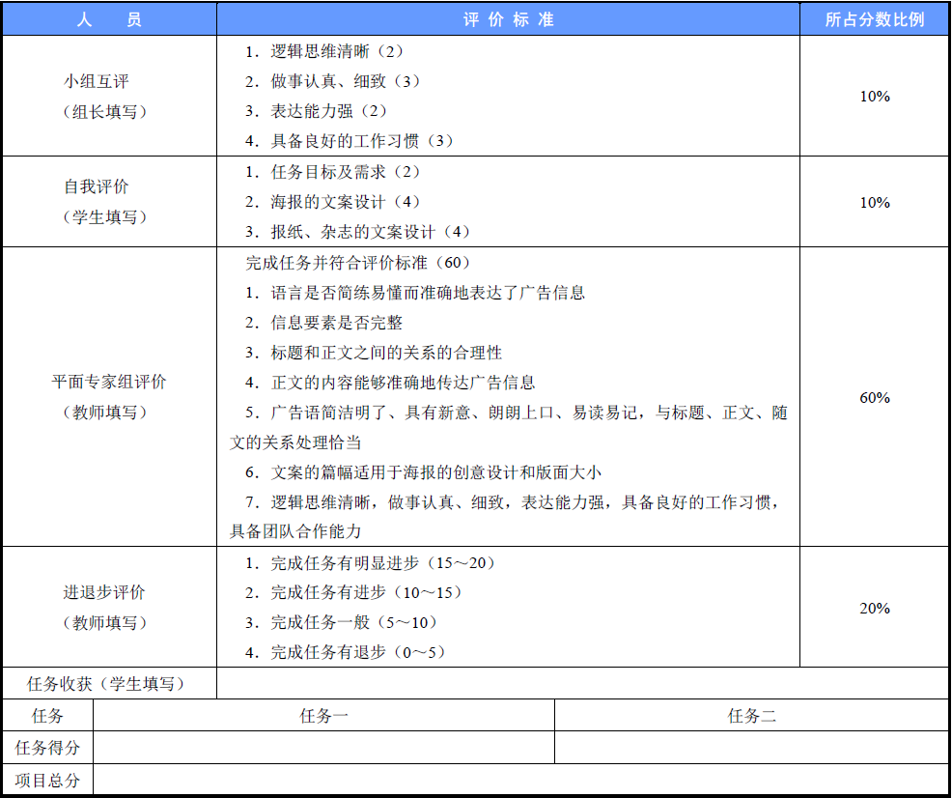
项目验收

Slide 24
感谢各位观看

